Slide 1




VisualStudio2010 β1 を使ってみた
えムナウ （児玉宏之）
http://mnow.jp/
http://mnow.wankuma.com/
http://blogs.wankuma.com/mnow/
http://www.ailight.jp/blog/mnow/

Slide 2
アジェンダ
開発環境
言語
フレームワーク
パラレル
UML
まとめ

Slide 3
開発環境
ドキュメント ウィンドウ
  IDEの外部にフローティング
  CTRL+ホイールで拡大縮小
  呼び出し階層の表示(Call From/To)
  アーキテクチャーエクスプローラー
  オブジェクト ブラウザで .NET Frameworkを検索
  検索単語を選択して、編集-移動で検索し移動
  画面やスコープ内の選択した変数やクラスを強調表示
  VBでは If - End If などのキーワードペアを強調表示
  未定義クラス・メンバーからクラス・メンバーを生成
  IntelliSense 使う、参考に表示する、の切り替え

Slide 4
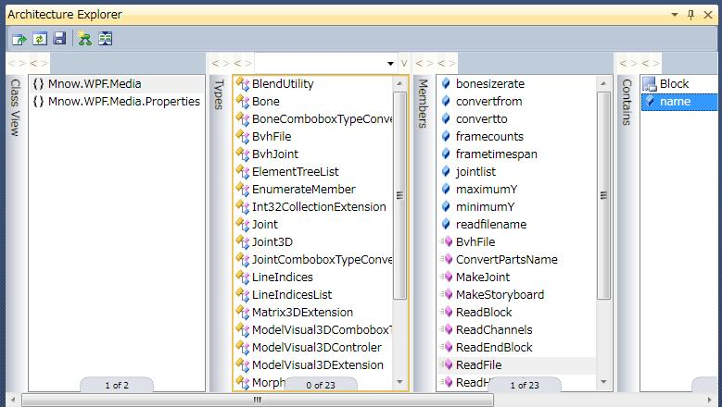
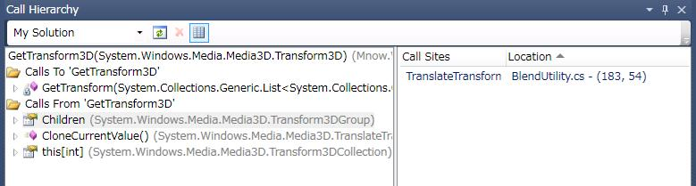
開発環境

Slide 5
開発環境
デバッグ
  ブレークポイント一覧の検索機能
  ブレークポイントのXML保存と読み出し
  スレッド ウィンドウで各スレッドのスタック確認
  Parallel Tasks/Stacks で並列動作の確認
  DataTips ソース上に付箋紙みたいに変数ウォッチを貼る
  デバッグ中にダンプファイル出力
  パフォーマンス分析のマルチＣＰＵの分析結果
  デバッグ履歴機能
Notes:
WPF Tree visualizerは自動変数・ローカル・ウォッチから虫眼鏡
付箋紙はデバッグ中に変数の上にマウスを置きノートマークをクリックする

Slide 6
フレームワーク
テスト
  手動テストの記録と再生
    コード化されたUIテストビルダーで操作した内容が記憶されメソッドを作成でメソッドを自動生成
    アサーションの追加でどのコントロールのどのパラメータをチェックするか Spy みたいな UI で指定可能
    Microsoft.VisualStudio.TestTools.UITesting 名前空間
    UserControls.cs に使ったコントロール毎に制御するクラスを自動作成
    RecordedMethods.cs に操作がメソッド呼び出しの形で記録
  自動の UI テスト
  仮想マシン環境での本番環境に近いテスト
Notes:
新しいクラス

Slide 7
言語
C#
  Dynamic
  名前付き引数、省略可能な引数
  Office 相互運用機能
  type equivalence interface project (異なるバージョンの Microsoft Office を使用)
  ジェネリックの共変性と反変性(delegateは.NET Framework 2.0)

Slide 8
言語
VB
  自動実装プロパティ
  コレクション初期化子
  複数行にまたがるステートメント
  複数行のラムダ式
  type equivalence interface project (異なるバージョンの Microsoft Office を使用)
  Dynamic
  ジェネリックの共変性と反変性

Slide 9
言語
VB
  複数行にまたがるステートメント
    カンマ “,” の後。
    “(“ の後、”)” の前。
    “{“ の後、”}” の前。
    XML リテラルの中の “<%=“ の後、”%>” の前。
    文字列結合演算子の “&” の後。
    代入演算子 （=, &=, +=, <<= など） の後。
    二項演算子 （+, ?, Mod, <, <=, And, AndAlso など） の後。
    “Is” と “IsNot” の後。
    メンバ名の “.” の後、メンバ名の前。ただし、With ステートメントや初期化リストの中では “_” が必要とかなんとか。
    XML リテラルの中の “.”、”.@”、”…” の後。ただし、With キーワードの中では “_” が必要とかなんとか。
    属性を示す “<” の後、”>” の前。ただし、アセンブリレベルとモジュールレベルの属性のときは “_” が必要。
    LINQ の “From”、”Order By”、”Select” などの前後。ただし、”Order By” などを途中で改行してはダメ。
    For Each ステートメントの In の後。
    コレクション・イニシャライザの From キーワードの後。

Slide 10
言語
Visual C++
  ユーザー エクスペリエンス
    応答性の高いIntelliSense
    MSBuild ベースのビルド環境
  MFC の改善
    Office 2007 や Windows の Look & Feel
  再起動マネージャをサポート
  Parallel Pattern Library
  コンパイラ
    ラムダ式、 auto キーワード新関数、 decltype 演算子、 rvalue への参照宣言 <T&&>、 static_assert 宣言

Slide 11
言語
Visual F#
  マルチ パラダイム プログラミング言語
    関数型プログラミング
    オブジェクト指向プログラミング
  純粋関数型言語で内部状態をもたない
  厳密型と型推論、リストやTupleが基本
  パターンマッチ、ラムダ式
  遅延評価がデフォルト＝＞非正格性
  関数に引数を一部だけ渡して新たな関数を作る＝＞カリー化
  関数をネストにすることで評価順を固定＝＞モナド

Slide 12
フレームワーク
.NET Framework 4
  System.Diagnostics.Contracts
    Debug.Assert から考えて一歩進んだ考え方
    コンパイル時にワーニングが出る
    ガード句・戻り値・オブジェクトが利用可能か をチェック
  クラスライブラリ
    BigInteger 理論的に値が上限または下限の境界を持たない大きな整数を表す型
    SortedSet<T> 並べ替えられた順序で管理されているオブジェクトのコレクション
    Tuple<T1> ~ Tuple<T1,T2,T3,T4,T5,T6,T7,TRest> 種類を明示的に指定しなくても特定の組のオブジェクトをインスタンス化、使い捨てクラスとしても利用可能
Notes:
ConsoleApplication1,新しいクラス

Slide 13
フレームワーク
.NET Framework 4
  ディレクトリのLinq対応
    Directory, DirectoryInfo クラスがLinqに対応したので、ファイルやディレクトリの列挙が簡単
  メモリーマップドファイル
    非常に大きなファイルの一部のメモリ マップ ビューを作成・操作
  分離ストレージ
    WebやSilverlightなど制約のある状態でのファイル保存は分離ストレージを利用
    ファイル システム内で特定のパスを指定せずに、分離ストレージ ファイル システムの部分へ独自にデータを保存

Slide 14
フレームワーク
ADO.Net Entity Framework
  POCO（plain old CLR objects)サポート
    EntityObjectクラス ではなく、通常のクラスにに出力して加工して書き戻す形での変更を管理
  遅延読み込み
    今までは関連するオブジェクトにアクセスする前にInclude で読みだす必要があったが、DeferredLoadingEnabled=True で不要
  モデルファースト
    Entityモデルを先に作成し、それをもとに論理モデルや実際のテーブルを作成
  モデルブラウザー
    概念モデル・論理モデルの構造をツリー上に表示
Notes:
WpfApplication3

Slide 15
フレームワーク
WPF
  データソースからDrag＆Dropでコンテナやコントロ－ルにまでバインドできるWindows Formsより進んだデータバインド
  WPF Tree visualizer で階層表示(Snoopぽい)
  DatePicker, DataGrid サポート
WPFとSilverlight
  使いやすいカラーピッカー、データバインド画面

Slide 16
フレームワーク
WPF Toolkit
  WPF Toolkit March 2009
    VisualStateManager, WPF Ribbon, WPF Chart
    Shader Effects BuildTask and Templates
    WPF Splash Screen Item Templates
    WPF Model-View-ViewModel Toolkit
  WPF テーマ
    Expression Dark, Expression Light, Whistler Blue, Shiny Red, Shiny Blue, Bureau Blue, Twilight Blue, Bubble Creme, Bureau Black

Slide 17
フレームワーク
Silverlight
  Controlをドラッグドロップして画面を作成
  データソースはIDE上はオブジェクトとサービスだけ
  WPFに比べてないもの、 DatePicker, DockPanel, DocumentViewer, Expander, Frame, GroupBox, ListView, Menu, Separator, StatusBar, ToolBar系, TreeView, ViewBox, WindowsFormsHost, WrapPanel
  DataGrid はある。

Slide 18
フレームワーク
Silverlight Toolkit
  Silverlight 2 Toolkit March 2009
  Silverlight 3 Toolkit March 2009
    TreeView, DockPanel, WrapPanel, Label, HeaderedContentControl, HeaderedItemsControl, ButtonSpinner, Charting, Expander, ImplicitStyleManager, NumericUpDown, Spinner, UpdownBase, Viewbox, AutoCompleteBox, NumericUpDown, Accordion, DomainUpDown, LayoutTransformer, TimePicker, TimeUpDown, TransitioningContentControl
  色々なテーマ
    Expression Dark, Expression Light, Whistler Blue, Rainier Orange, Rainier Purple, Bureau Black, Shiny Red, Shiny Blue, Bureau Blue, Twilight Blue, Bubble Creme

Slide 19
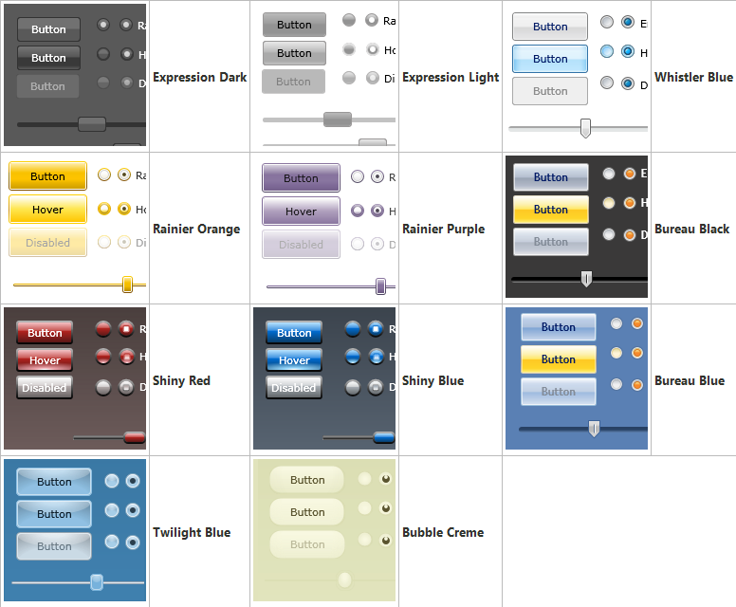

Slide 20
フレームワーク
Web 開発
  コード スニペット
  JScript 大幅に強化された IntelliSense
  簡単な Web 配布
グラフ表示
  Web と Forms のグラフ表示

Slide 21
パラレル
Task Parallel Library (TPL)
  Parallel.For
    Parallel.For(startIndex, endIndex, (currentIndex) => DoSomeWork(currentIndex));
  Parallel.ForEach
    Parallel.ForEach(sourceCollection, item => Process(item));
  Parallel.Invoke
Parallel.Invoke(
() => DoSomeWork(),
() => DoSomeOtherWork());

Slide 22
パラレル
Task Parallel Library (TPL)
  Task<Tresult>
  Task.WaitAll
  AggregateException
    InnerExceptions Task 処理中のすべてのException
var task = Task<int>.Factory.StartNew(()->DoSomeWork());
int i = task.Result; //ここで終了を待つ
Task[] tasks = new Task[3] { Task.Factory.StartNew(() => MethodA()), Task.Factory.StartNew(() => MethodB()),
Task.Factory.StartNew(() => MethodC()) };
Task.WaitAll(tasks); //ここで終了を待つ

Slide 23
パラレル
Task Parallel Library (TPL)
  Parallelの中断
    Exception、ParallelLoopState クラス、Break、Stop、ShouldExitCurrentIteration
try
{
Parallel.For(1, 100000, (i, loopState) =>
{
// if (i == 20) throw new Exception(“例外");
// if (i == 20) loopState.Break();
if (i == 20) loopState.Stop();
if (loopState.ShouldExitCurrentIteration) return;
Console.WriteLine(i);
});
}
catch (AggregateException e)
{
Console.WriteLine(e);
}
Notes:
ParallelFor
1つ目は Exception を throw すること、 2つ目は ParallelLoopState クラスの Break メソッドを実行しそれ以上のインデックスが必要ないと宣言すること、3つ目は ParallelLoopState クラスの Stop メソッドを実行ししかかり以外の実行を停止することです。
そして、他の Parallel の実行中にその状態を確認するのが、ParallelLoopState クラスの ShouldExitCurrentIteration プロパティです、個別に IsExceptional や IsStopped や LowestBreakIteration でも確認できます。
尚、Exception を throw すると、 throw された Exception は、全体でまとめられて AggregateException として throw されます、AggregateException の InnerExceptions に全ての Exception は格納されます。

Slide 24
パラレル
PLINQ
  AsParallel() パラレル化、 AsOrdered() 昇順化
  ParallelEnumerable
var q = from num in Enumerable.Range(10, 100).AsParallel()
where num % 10 == 0
select num;
q.ForAll((i) => Console.WriteLine(i)); Console.WriteLine();
var q2 = from num in ParallelEnumerable.Range(10, 100).AsOrdered()
where num % 10 == 0
select num;
foreach(int i in q2)
{
Console.WriteLine(i);
}
Notes:
Plinq

Slide 25
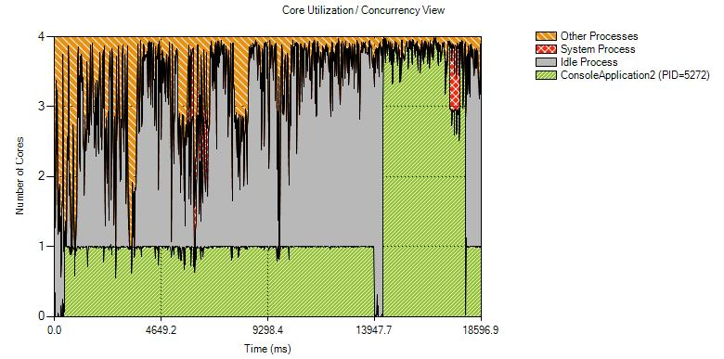
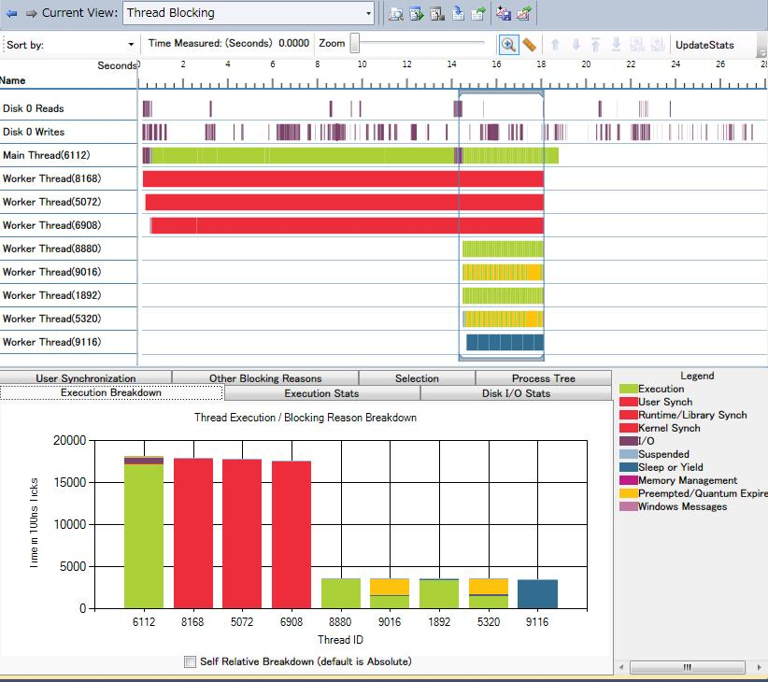
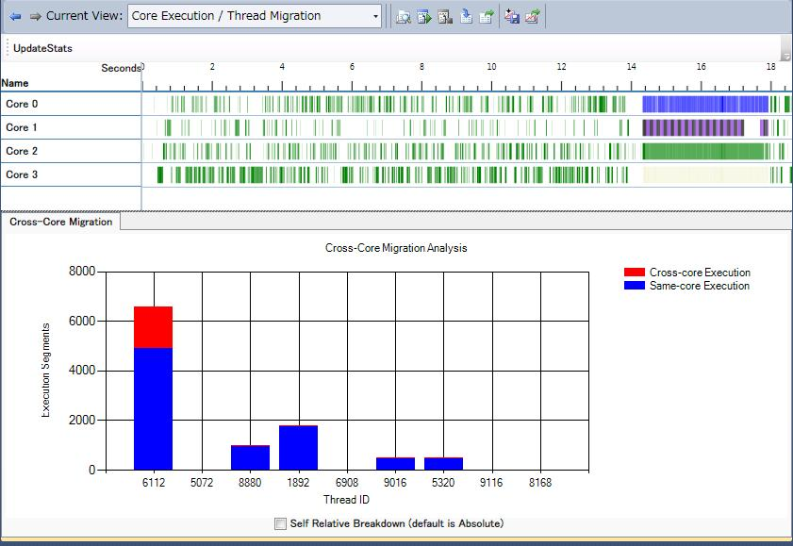
パラレル
パフォーマンスウィザードでパラレルの分析
Notes:
ConsoleApplication2

Slide 26
パラレル
同時実行のコレクションクラス
  今までのコレクションはスレッドセーフではない、コレクションに結果を追加していくタスクでは使えない
    BlockingCollection<T> クラス
    ConcurrentBag<T> クラス
    ConcurrentDictionary<TKey, Tvalue> クラス
    ConcurrentQueue<T> クラス
    ConcurrentStack<T>クラス
遅延初期化クラス
  スレッドセーフな遅延初期化 Lazy<T>
  スレッドローカルな遅延初期化 ThreadLocal<T>

Slide 27
UML
UML図が描ける
  アクティビティ図
  ユースケース図
  レイヤー図
  論理クラス図
  コンポーネント図
  シーケンス図

Slide 28
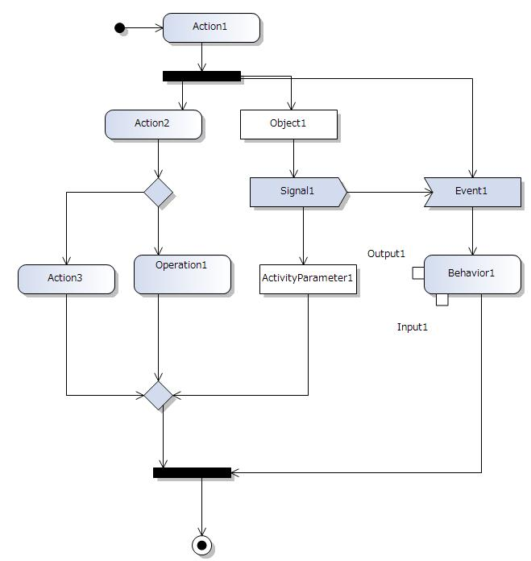
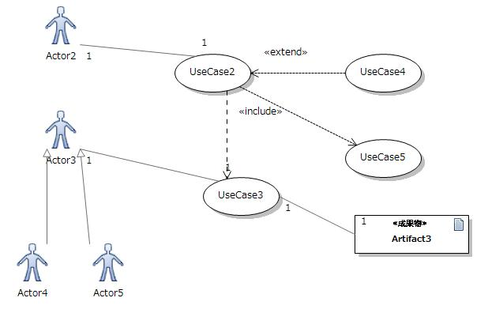
UML

Slide 29
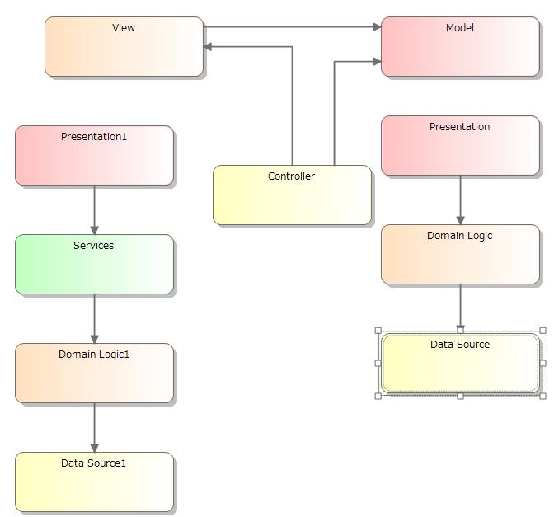
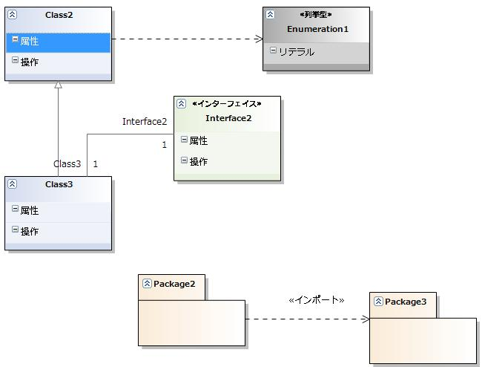
UML

Slide 30
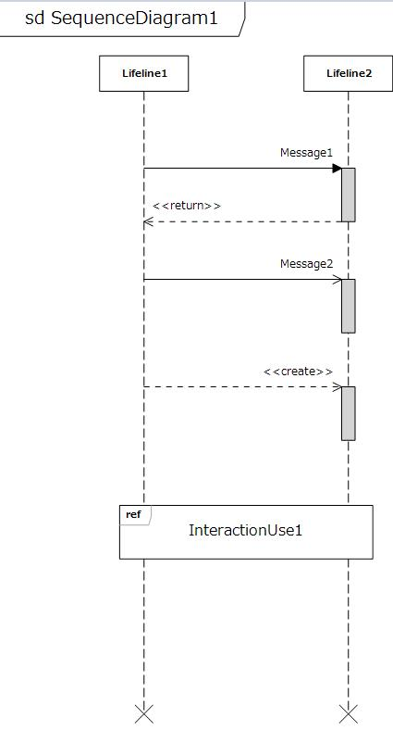
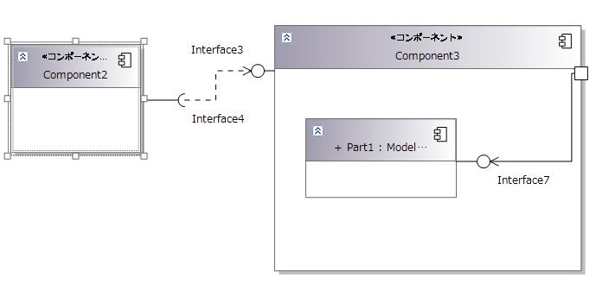
UML

Slide 31
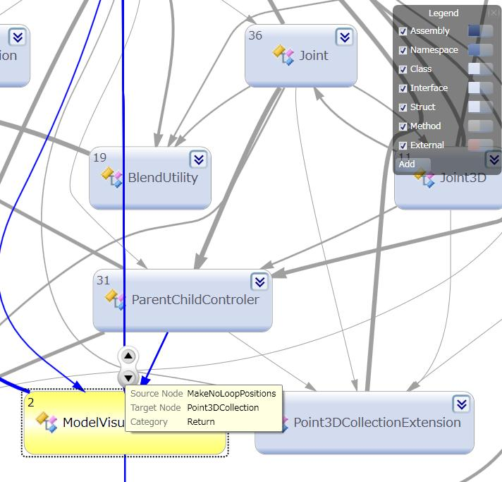
UML
クラス関係図

Slide 32
まとめ
VisualStudio2010はものすごい。
今日紹介した以外にも、Oslo や AjaxToolKit / WpfToolkit / SilverlightToolkit などでも取り込んでくるものがあるかもしれない。
TeamSystemやテスト関係は充実すると思うのでデバッグもやりやすくなる。
みなさんもβ版のバグ報告をしてよいVisualStudioを一緒に作っていきましょう。

